Slide 1
Como funciona os fluxos de trabalhos de um projeto agio ?

Slide 2


Quem sou eu ?
Likedin
GitHub
Estudante de engenharia de Software na Católica
3 anos de experiencia no mercado
Desenvolvedor FullStack
Atualmente Desenvolvedor Front-end na Dasa

Slide 3
O que e a Dasa ?
Uma rede de saúde integral. Reunimos a maior rede de laboratórios e um grupo hospitalar robusto. Cuidamos de você ao longo de toda a vida.

Slide 4

Projeto NAV
Agende exames, vacinas, faça consultas médicas online e acesse todo o seu histórico de exames em um só lugar.
Plataforma de Saúde Integrada.

Slide 5
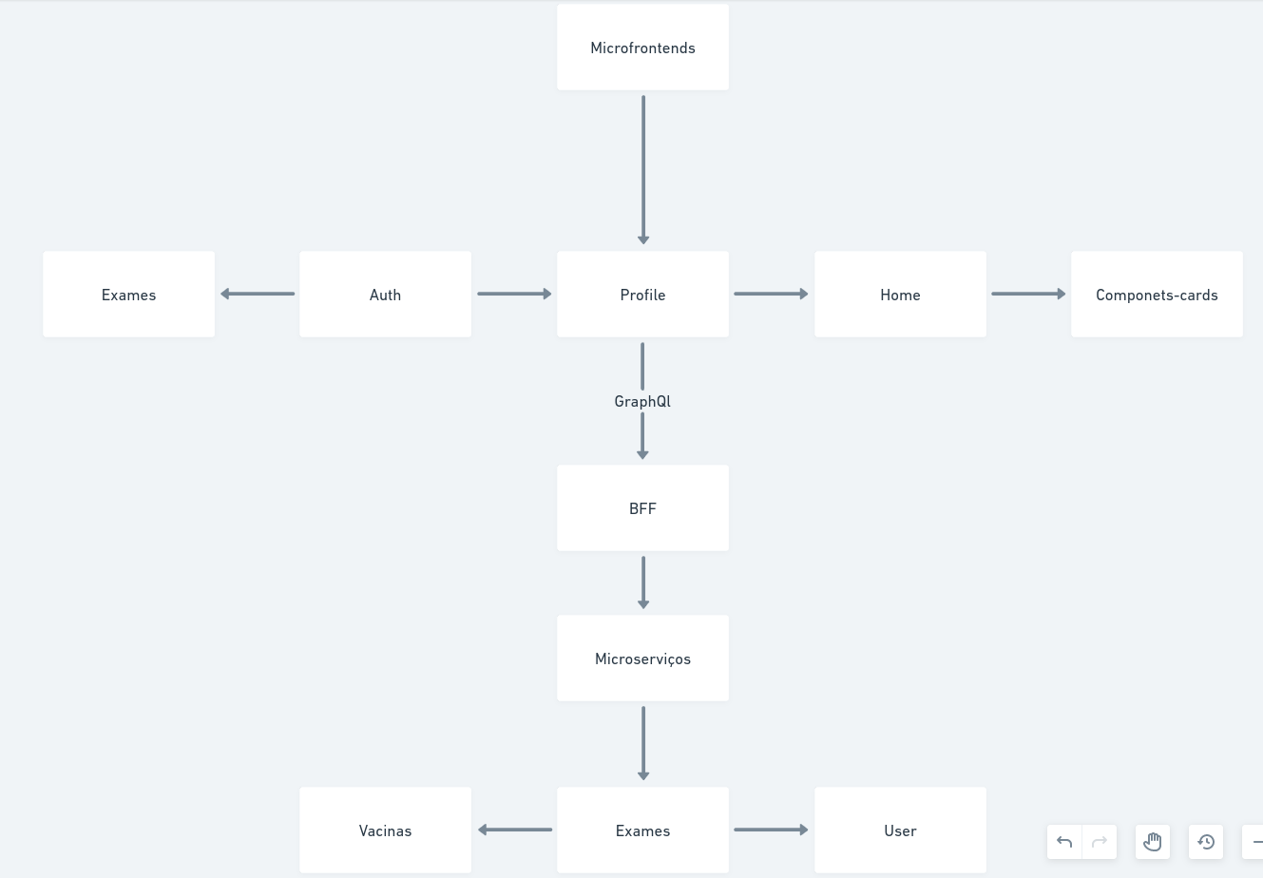
Arquitetura do Nav
O nav tem a arquitetura de microfront-end, e de microserviços

Slide 6
Principais Tecnologias no Nav Frontend
ReactJS
GraphQl
SingleSPA
Design System
Jest
Cypress

Slide 7
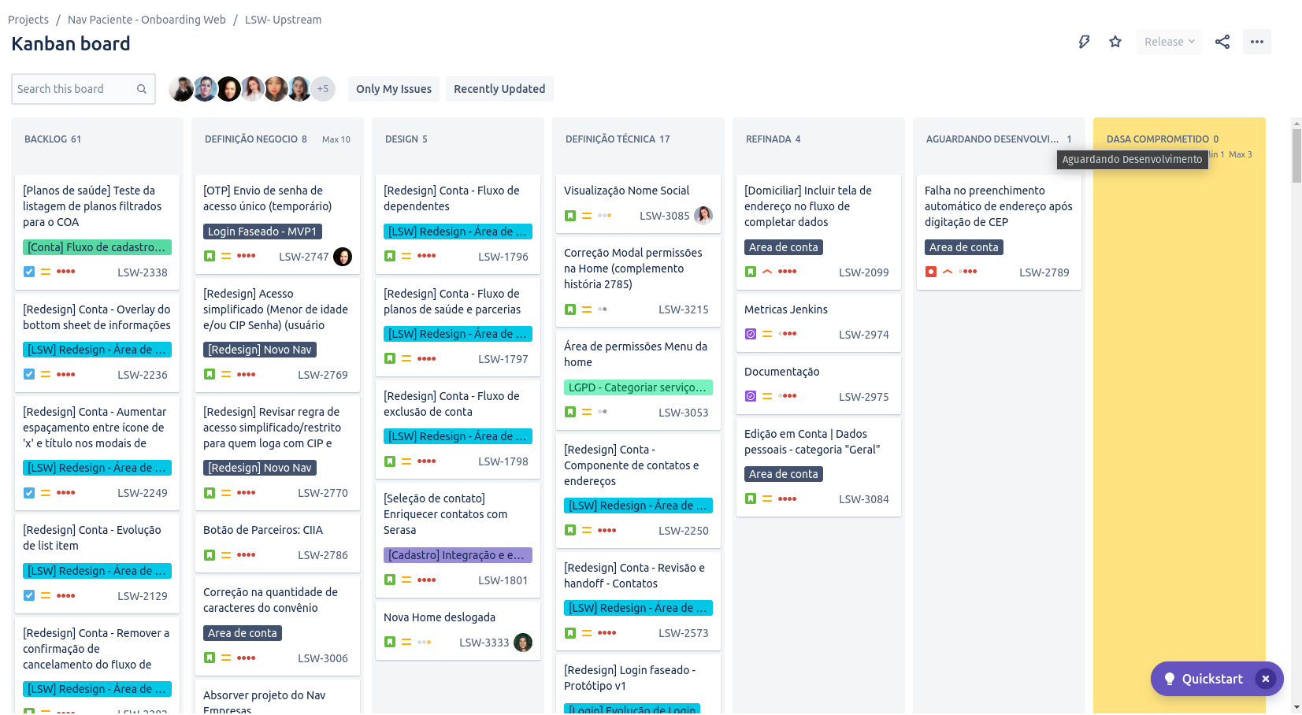
Como funciona o fluxo de produto ?

Slide 8
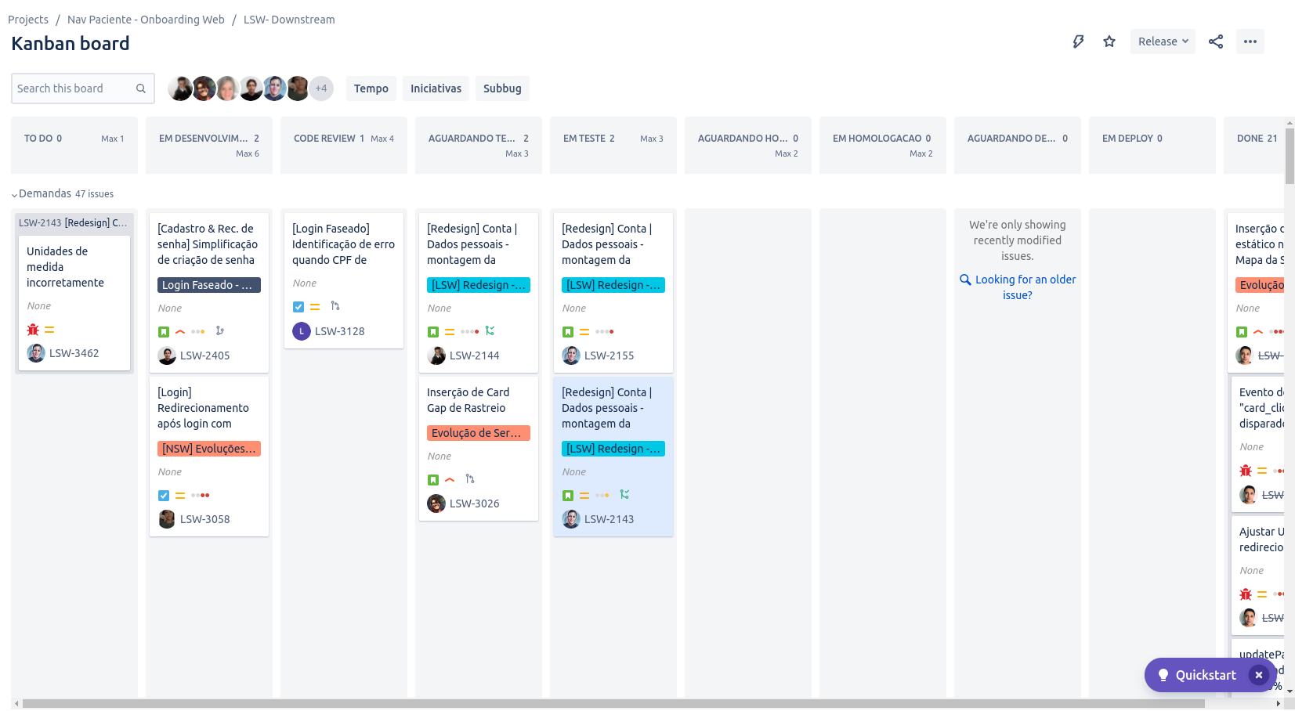
Como funciona o fluxo de desenvolvimento ?

Slide 9
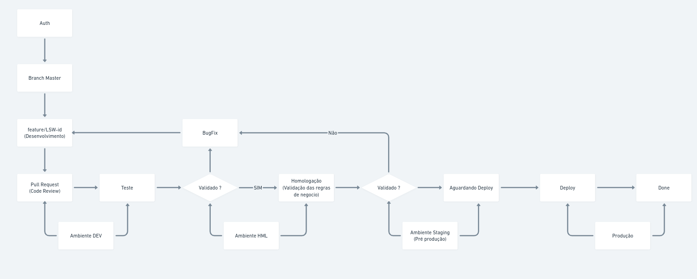
Fluxo de Desenvolvimento mais a fundo

Slide 10
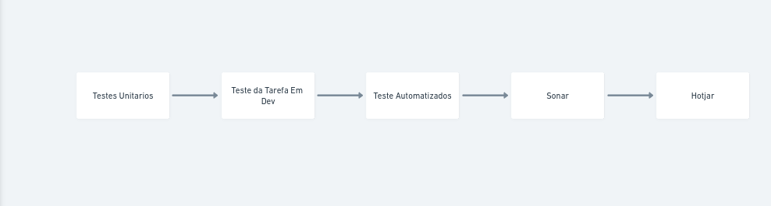
Fluxo de Testes

Slide 11
Ferramentas de Testes
OBS: Todos essas ferramentas são para testes automatizados
Jest https://jestjs.io/pt-BR/
Cypress https://www.cypress.io/
Sonar https://www.sonarqube.org/

Slide 12
Isso tudo e so para projetos grandes ?
A resposta e depende, depende do seu projeto, mas conseguimos fazer os fluxos de desenvolvimento e de teste em qualquer projeto, com isso conseguimos garantir qualidade do produto que está sendo desenvolvido e conseguimos desenvolver o produtos de forma rápida sem perder a qualidade.
Exemplo de projeto: https://github.com/melquisedeque-magalhaes/events-watch-ignite-lab

Slide 13
Duvidas ? Perguntas ? Sugestões ?
Links: https://whimsical.com/fluxos-dasa-Kd9y5ZJr9vzVT4QxFzvWi3

